Slide 1
Chào mừng quý thầy cô đến dự giờ lớp 2D
Notes:
Bài giảng thiết kế bởi: Hương Thảo - tranthao121004@gmail.com

Slide 2
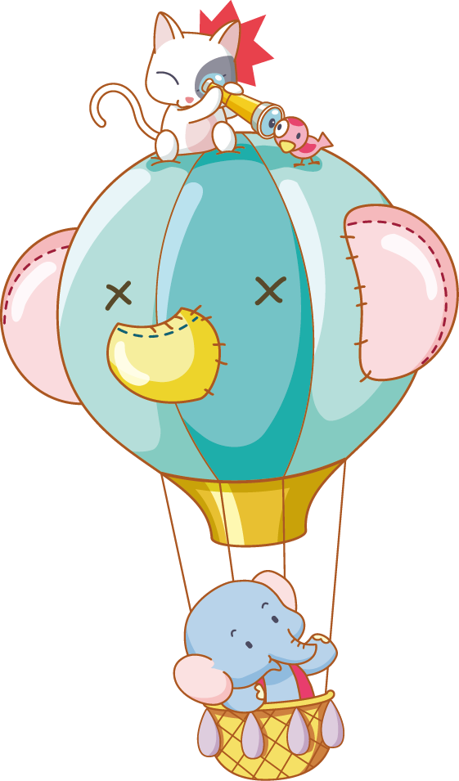
Môn: Đạo đức
Bài 5. Khi em bị bắt nạt (Tiết 2)

Slide 4
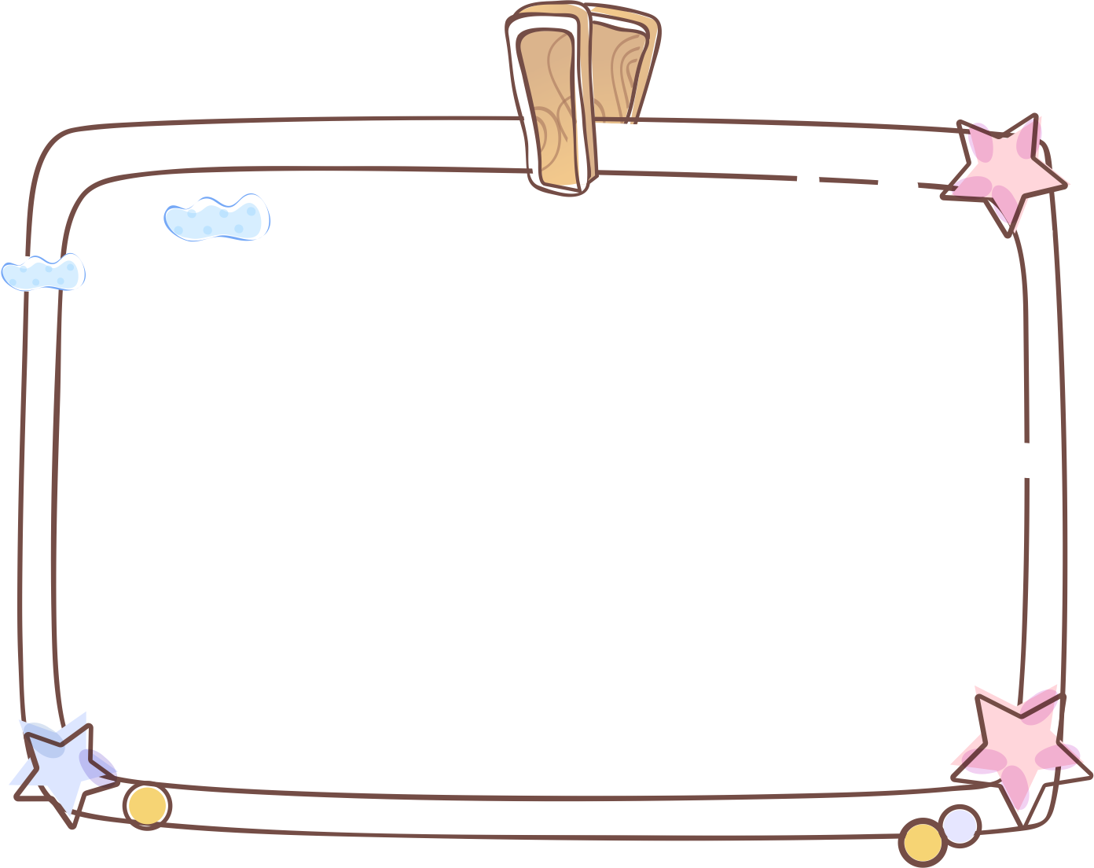
Luyện tập

Slide 5
Trò chơi
“Thẻ xanh, thẻ đỏ"
Cách chơi:
Bạn nào đồng tình thì dơ thẻ xanh, nếu không đồng tình thì dơ thẻ đỏ.
Sau đó đưa ra lí do chọn của mình.
Notes:
Liên hệ giáo án:
FB: Hương Thảo
Gmail: tranthao121004@gmail.com

Slide 6
Không đồng tình
Đồng tình
Đồng tình
Đồng tình
Đồng tình
Notes:
Liên hệ giáo án:
FB: Hương Thảo
Gmail: tranthao121004@gmail.com

Slide 7
Im lặng vì sẽ bị bắt nạt nhiều học, không biết để được giúp đỡ, khiến bản thân trở nên nhút nhát, luôn sợ hãi, ảnh hưởng đến sức khỏe và kết quả học tập.
Khi bị bắt nạt em không nên

Slide 8
Hét to cho mọi người cùng biết để giúp đỡ
Khi bị bắt nạt em nên
Tìm cách giải quyết, hoặc chia sẻ với người đáng tin để được hỗ trợ

Slide 9
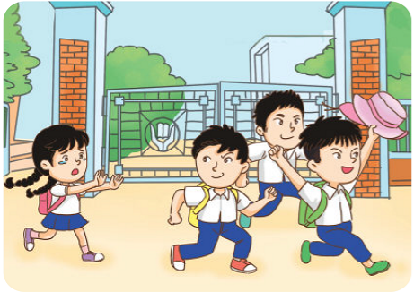
2. Xử lí tình huống
Em làm gì nếu là bạn trong mỗi tình huống dưới đây?
Tình huống 1: Bị giật mũ
Notes:
Liên hệ giáo án:
FB: Hương Thảo
Gmail: tranthao121004@gmail.com

Slide 10
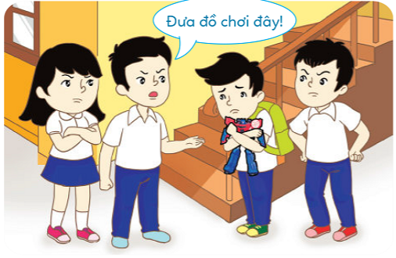
Tình huống 2: Bị bắt nộp đồ chơi
Notes:
Liên hệ giáo án:
FB: Hương Thảo
Gmail: tranthao121004@gmail.com

Slide 11
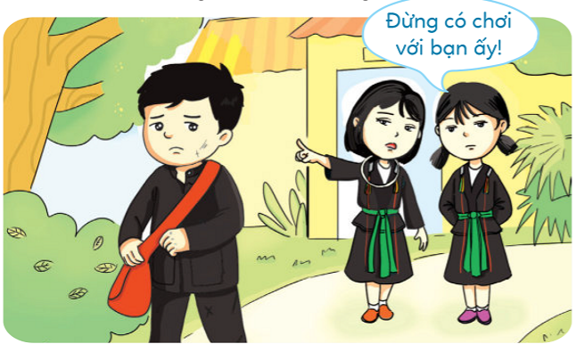
Tình huống 3: Bị các bạn không cho chơi cùng
Notes:
Liên hệ giáo án:
FB: Hương Thảo
Gmail: tranthao121004@gmail.com

Slide 12
Thảo luận nhóm

Slide 13
Nên hét to và gọi mọi người xung quanh giúp lấy lại mũ
Tình huống 1: Bị giật mũ
Notes:
Liên hệ giáo án:
FB: Hương Thảo
Gmail: tranthao121004@gmail.com

Slide 14
Nên hét to lên để mọi người giúp. Nếu không ai nghe thấy thì đưa cho bạn đó trước rồi đi tìm sự giúp đỡ từ thầy, cô giáo
Tình huống 2: Bị bắt nộp đồ chơi
Notes:
Liên hệ giáo án:
FB: Hương Thảo
Gmail: tranthao121004@gmail.com

Slide 15
Nên tìm hiểu lí do sao bạn không cho mình chơi cùng. Hoặc tâm sự với thầy, cô giáo để tìm cách giải quyết
Tình huống 3: Bị các bạn không cho chơi cùng
Notes:
Liên hệ giáo án:
FB: Hương Thảo
Gmail: tranthao121004@gmail.com

Slide 16
Liên hệ
Kể lại một tình huống bị bắt nạt mà em biết. Khi đó, người bị bắt nạt đã tìm kiếm sự hỗ trợ như thế nào?
Notes:
Liên hệ giáo án:
FB: Hương Thảo
Gmail: tranthao121004@gmail.com

Slide 17
Vận dụng

Slide 18
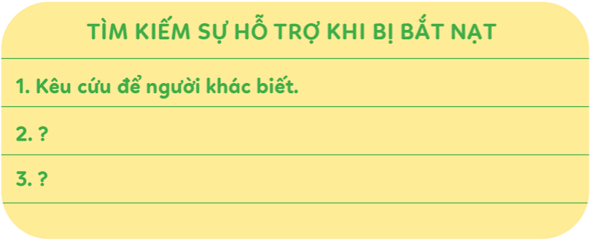
Lập bảng hướng tìm kiếm sự hỗ trợ khi bị bắt nạt
Notes:
Liên hệ giáo án:
FB: Hương Thảo
Gmail: tranthao121004@gmail.com

Slide 19
Lập bảng hướng tìm kiếm sự hỗ trợ khi bị bắt nạt
Thảo luận nhóm

Slide 20
Notes:
Liên hệ giáo án:
FB: Hương Thảo
Gmail: tranthao121004@gmail.com

Slide 21
Cảm ơn quý thầy cô !
Notes:
Bài giảng thiết kế bởi: Hương Thảo - tranthao121004@gmail.com

